Slide 1
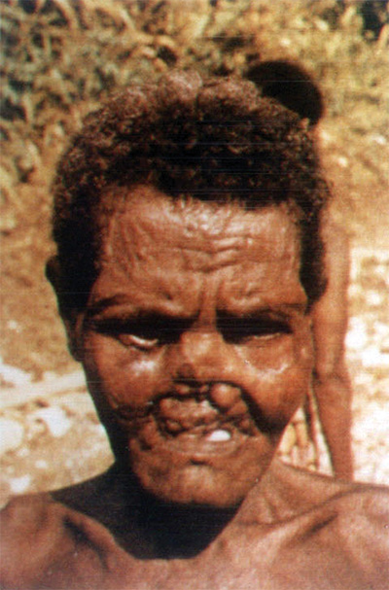
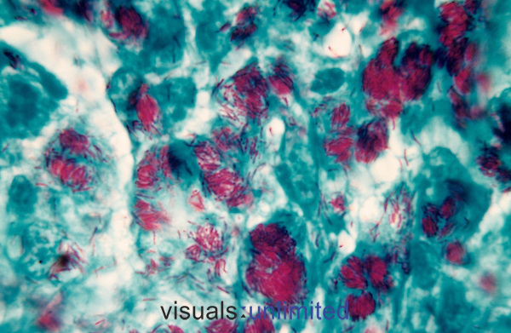
الجذام (داء هانسن)
-حقائق عامة-
إعداد
الدكتور بسام أبو الذهب
رئيس دائرة السلامة والصحة المِهَنية
مديرية الأمراض السارية والمزمنة
وزارة الصحة
دمشق-الجمهورية العربية السورية

Slide 2
المحتويات
حقائق أساسية
حالة الجذام اليوم
نبذة تاريخية موجزة عن المرض وعلاجه
التخلّص من الجذام بوصفه مشكلة صحية عمومية
الإجراءات المتخذة والموارد اللازمة
استجابة منظمة الصحة العالمية

Slide 3
حقائق أساسية
الجذام مرض مزمن تسببه عصية بطيئة التكاثر تسمى المتفطرة الجذامية (Mycobacterium leprae)
تتكاثر المتفطرة الجذامية ببطء، وتمتد فترة حضانة المرض لخمسة أعوام تقريباً. ويحتاج ظهور الأعراض إلى فترة قد تصل إلى 20 عاماً
ويؤثر المرض في المقام الأول على الجلد والأعصاب المحيطية والغشاء المخاطي للقناة التنفسية العلوية والعينين
الجذام مرض قابل للشفاء

Slide 4
حقائق أساسية
ليس الجذام شديد العدوى، ومع ذلك فهو ينتقل عبر رذاذ الأنف والفم أثناء مخالطة الحالات التي لم تتلق العلاج مخالطة حميمة ومتكررة
مازال التشخيص المبكر والمعالجة بالأدوية المتعددة يمثلان العنصرين الرئيسيين في التخلص من المرض كمشكلة من مشكلات الصحة العمومية
قد يسبب الجذام إذا لم يعالج، تلفاً تدريجياً ومستداماً في الجلد والأعصاب والأطراف والعينين

Slide 5
حقائق أساسية
تشير الأرقام الرسمية التي وردت من 121 بلداً من أقاليم منظمة الصحة العالمية الخمسة، إلى أن انتشار الجذام العالمي المسجل بلغ 175554 حالة في نهاية عام 2014، وبلغ عدد الحالات الجديدة المبلغ عنها في ذلك العام 213899 حالة

Slide 6
حالة الجذام اليوم
شهدت مكافحة الجذام تحسناً كبيراً بفضل الحملات الوطنية ودون الوطنية التي شنتها معظم البلدان التي يتوطن فيها المرض. وأدى دمج الخدمات الأساسية التي تُقدَّم إلى مرضى الجذام ضمن خدمات الصحة العامة، إلى سهولة تشخيص المرض وعلاجه
ويُعد الكشف عن جميع الحالات في المجتمع المحلي واستكمال العلاج الموصوف باستخدام المعالجة بالأدوية المتعددة، من المبادئ الأساسية للإستراتيجية العالمية المعززة لمواصلة الحد من عبء المرض الناجم عن الجذام (مدة الخطة: 2011-2015)

Slide 7
حالة الجذام اليوم
في عام 2016 وضعت منظمة الصحة العالمية إستراتيجية عالمية جديدة للفترة 2016-2020 بعنوان ”التسريع نحو عالم خالٍ من الجذام“، حيث تهدف هذه الإستراتيجية إلى تضافر الجهود من أجل مكافحة الجذام وتفادي العجز لاسيما بين الأطفال المصابين بالمرض في البلدان التي يتوطن فيها هذا المرض

Slide 8
حالة الجذام اليوم
وزاد الآن تركيز برامج مكافحة الجذام الوطنية للفترة 2011-2015 على المجموعات السكانية التي لا تحصل على الخدمات الكافية والمناطق التي يصعب الوصول إليها من أجل تحسين الإتاحة والتغطية. ونظراً لأن استراتيجيات مكافحة المرض محدودة، فإن البرامج الوطنية تعمل بنشاط على تحسين كشف الحالات وتتبع مخالطي المرضى والرصد والإحالة وإدارة السجلات

Slide 9
حالة الجذام اليوم
تشير الأرقام الرسمية التي وردت من 121 بلداً من أقاليم منظمة الصحة العالمية الخمسة، إلى أن انتشار الجذام العالمي المسجل بلغ 175554 حالة في نهاية عام 2014 (0,24 حالة لكل 10000 شخص)، وبلغ عدد الحالات الجديدة المبلغ عنها في ذلك العام 213899 حالة (0,3 حالة جديدة لكل 10000 شخص) مقارنة مع 215656 حالة جديدة في 2013 و 232857 حالة في 2012

Slide 10
حالة الجذام اليوم
إن عدد الحالات الجديدة يشير إلى درجة استمرارية انتقال المرض في المجتمع
وتشير الإحصاءات العالمية إلى أن 200808 (94٪) من حالات الجذام الجديدة بلَّغ عنها 13 بلداً وأن 6٪ من الحالات الجديدة فقط تخص بقية العالم. هذه البلدان الــ 13 هي الوحيدة التي بلغت عن أكثر من 1000 حالة جديدة في كل منها

Slide 11
حالة الجذام اليوم
ومازالت هناك بؤر تشهد مستويات عالية من توطن المرض في بعض المناطق التابعة لبلدان عديدة، نشير إلى بعضها على سبيل المثال: أنغولا وبنغلاديش والبرازيل والصين وجمهورية الكونغو الديمُقراطية وإثيوبيا والهند وإندونيسيا ومدغشقر وموزمبيق وميانمار ونيبال ونيجيريا والفلبين وجنوب السودان وسريلانكا والسودان وجمهورية تنزانيا المتحدة

Slide 12
نبذة تاريخية موجزة عن المرض وعلاجه
عُرف الجذام في الحضارات القديمة في الصين ومصر والهند
ويعود إلى عام 600 قبل الميلاد تاريخ أوّل إشارة كتابية معروفة إليه
وعلى مدى التاريخ كان المصاب، في كثير من الأحيان، يُنبذ من مجتمعه وأسرته

Slide 13
نبذة تاريخية موجزة عن المرض وعلاجه
ورغم أنّ الجذام كان يُعالج بطريقة مختلفة في الماضي، فإنّ الطفرة الأولى في علاجه حدثت في الأربعينات إثر استنباط دواء الدابسون الذي أوقف المرض. ولكن فترة علاج الجذام كانت تستغرق سنوات طويلة، وربما امتدت طوال عمر المريض، فكان من الصعب على المريض متابعة العلاج
وفي الستينات بدأ الجذام الناجم عن المتفطرة يقاوم دواء الدابسون، وهو الدواء الوحيد المعروف بالعالم في ذلك الوقت لعلاج الجذام. واكتُشِف في مطلع الستينات الريفامبسين والكلوفازيمين، وهما المكوّنان الآخران للعلاج بالأدوية المتعدّدة (MDT)

Slide 14
نبذة تاريخية موجزة عن المرض وعلاجه
وفي عام 1981، أوصى فريق دراسة تابع لمنظمة الصحة العالمية باستخدام علاج متعدّد الأدوية (MDT) يتألف من ثلاثة أدوية هي: الدابسون والريفامبسين والكلوفازيمين؛ وتمكّن هذه التوليفة الدوائية من القضاء على العامل الممرض وتكفل شفاء المريض

Slide 15
نبذة تاريخية موجزة عن المرض وعلاجه
ومن الجدير بالذكر أنّ منظمة الصحة العالمية توفر هذا العلاج منذ عام 1995 مجاناً لجميع المرضى في كل أنحاء العالم، وقد حققت ذلك في بادئ الأمر بفضل صندوق الأدوية بالمؤسسة اليابانية، وتوفرها منذ عام 2000 عن طريق التبرعات التي تقدمها شركة نوفارتيس ومؤسسة نوفارتيس لأغراض التنمية المستدامة

Slide 16
التخلّص من الجذام بوصفه مشكلة صحية عمومية
اعتمدت جمعية الصحة العالمية في عام 1991، وهي الجهاز الرئاسي في المنظمة، قراراً بشأن التخلّص من الجذام بوصفه مشكلة صحية عمومية بحلول عام 2000
ويُعرّف التخلّص من الجذام بأنّه معدل انتشار يقلّ عن حالة واحدة لكل 000 10 شخص
وقد تحقق ذاك الهدف في الوقت المحدّد وأدى الانتشار الواسع للعلاج المتعدّد الأدوية إلى تخفيف عبء المرض بشكل هائل

Slide 17
التخلّص من الجذام بوصفه مشكلة صحية عمومية
عولج على مدى الأعوام العشرين الماضية أكثر من 16 مليوناً من مرضى الجذام
انخفض معدل انتشار المرض بنسبة 99٪ - أي من 21,1 حالة لكل 000 10 من السكان في عام 1983، إلى 0,24 لكل 000 10 من السكان في عام 2014
حدث انخفاض هائل في العبء العالمي للمرض: من 5,2 ملايين حالة في عام 1985 إلى 000 805 حالة في عام 1995، ومن 000 753 حالة في عام 1999 إلى 175554 حالة في عام 2013

Slide 18
التخلّص من الجذام بوصفه مشكلة صحية عمومية
لقد قُضي على الجذام في 119 بلداً من أصل 122 بلداً كان هذا المرض يمثل فيها مشكلة صحية عمومية في عام 1985
لم تُسجّل، حتى الآن، أيّة مقاومة حيال العلاج المتعدّد الأدوية
تركّز الجهود المبذولة حالياً على التخلّص من الجذام على المستوى الوطني في بقية البلدان التي يتوطن فيها هذا المرض، وعلى المستوى دون الوطني في البلدان الأخرى

Slide 19
الإجراءات المتخذة والموارد اللازمة
سعياً إلى الوصول إلى جميع المرضى، يلزم إدراج علاج الجذام بالكامل في الخدمات الصحية العامة
وعلاوة على ذلك، يلزم مواصلة الالتزام السياسي في البلدان التي ما انفك فيها الجذام يمثل مشكلة صحية عمومية
كما يلزم أن يواظب الشركاء في عملية التخلّص من الجذام على ضمان إتاحة الموارد البشرية والمالية اللازمة للتخلّص منه

Slide 20
الإجراءات المتخذة والموارد اللازمة
وما برحت الوصمة الأزلية المرتبطة بهذا المرض تمثل عقبة تعترض سبيل الإبلاغ الذاتي والعلاج المبكّر. لذا يتعيّن تغيير صورة الجذام على الصعيد العالمي والصعيدين الوطني والمحلي
ولابدّ من تهيئة بيئة جديدة لا يتردد فيها مرضى الجذام في التماس خدمات التشخيص والعلاج من أيّ مرفق صحي

Slide 21
استجابة منظمة الصحة العالمية
وضعت منظمة الصحة العالمية إستراتيجية عالمية للجذام للفترة 2016-2020 بنيت على ثلاث دعائم هي:
تعزيز مبادرة وتنسيق وتشاركية الحكومات
إيقاف الجذام ومضاعفاته
إيقاف التمييز وتعزيز الدمج
فيما يلي أهداف الإستراتيجية التي يتعين تحقيقها قبل عام 2020:
معدل العجز من الدرجة 2 أقل من 1 لكل مليون شخص
عدد البلدان (صفر) التي يسمح تشريعها بالتمييز على أساس الجذام
العجز (صفر) بين المرضى الأطفال الجدد

Slide 22
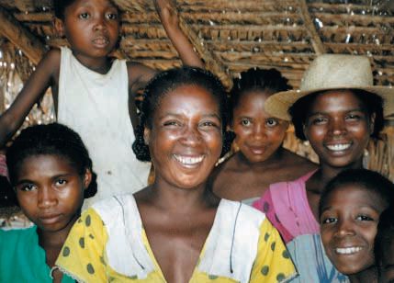
ختاماً
لنعمل جميعاً من أجل عالم خالٍ من الجذام

Slide 23
المراجع
WHO, 2016, Global leprosy strategy 2016-2020: ccelerating towards a leprosy-free world, Geneva.
WHO, 2016, Factsheet: leprosy , Geneva.

Slide 24

شكراً لإصغائكم

